Slide 1
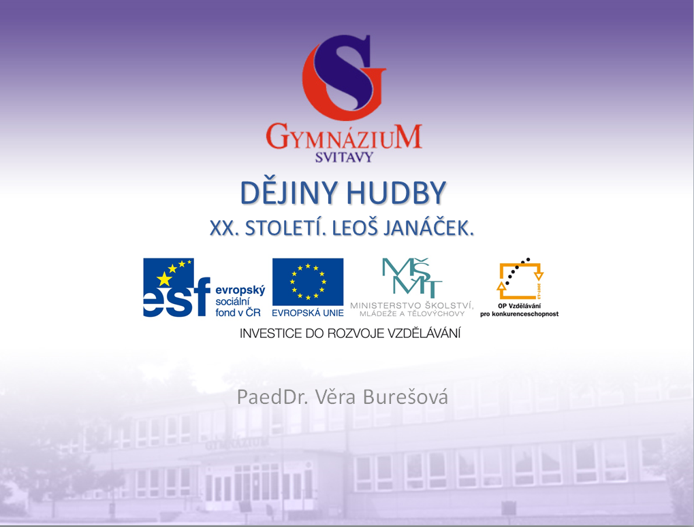

Slide 2
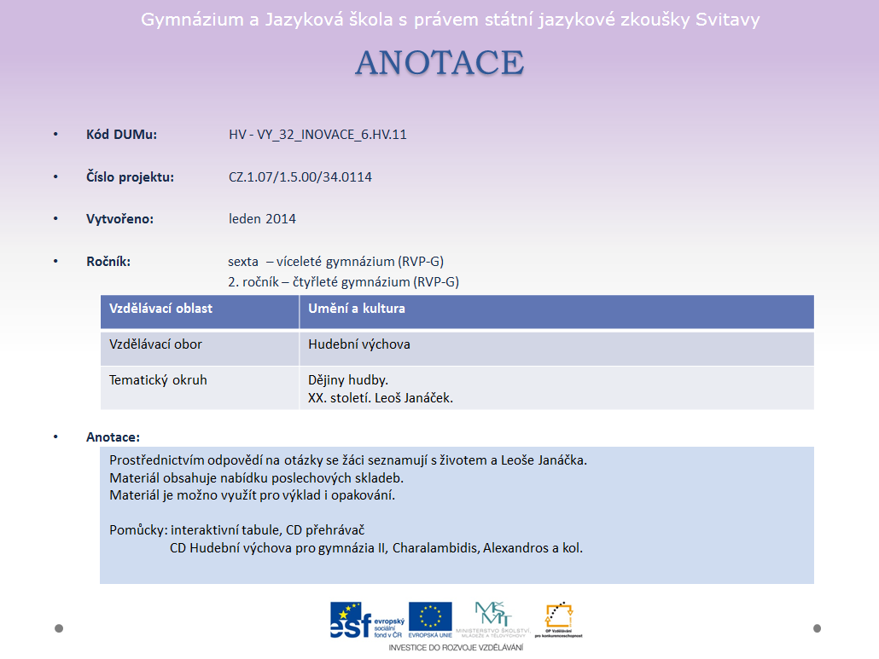

Slide 3
Skladatelé ČECHY
Leoš janáček
Život
Festivaly
Dílo

Slide 4
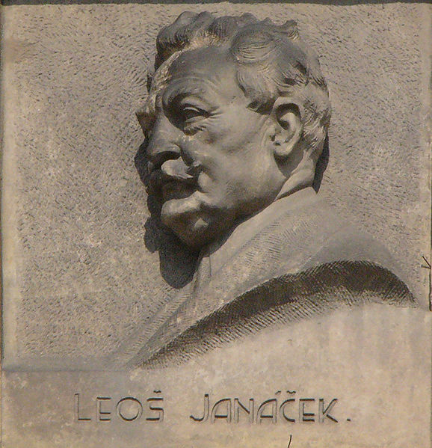
Leoš janáček 1.50
skladatel XX. století
folklorista
autor nápěvkové metody
hudební teoretik
pedagog
konzervatoř Praha
Varhanická škola v Brně
1
1
JAKÝ VZTAH MĚL JANÁČEK K DVOŘÁKOVI?

Slide 5
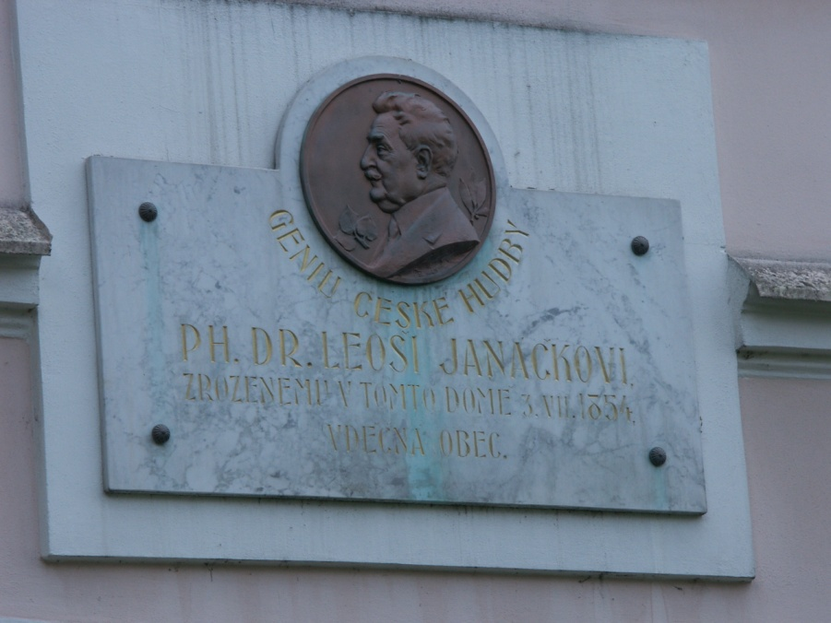
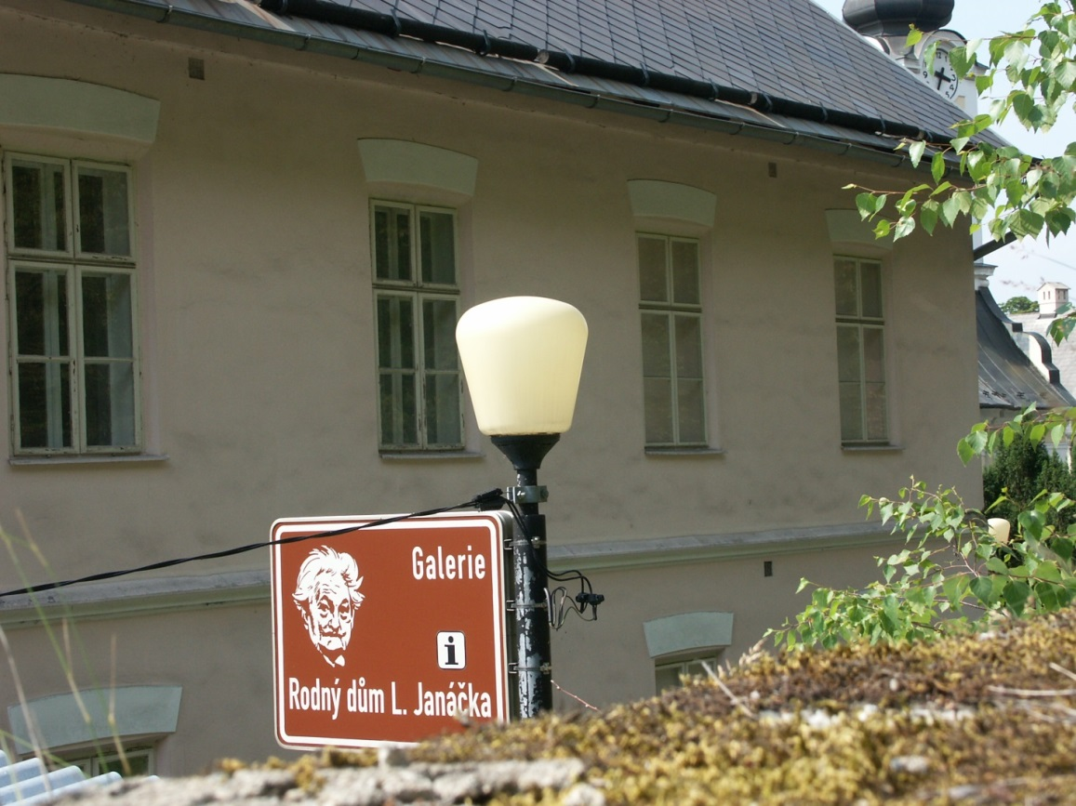
JAK SE JMENUJE RODIŠTĚ JANÁČKA?
2
* 3. 7. 1854
Hukvaldy, Frýdek Místek
otec učitel
2
3
3

Slide 6
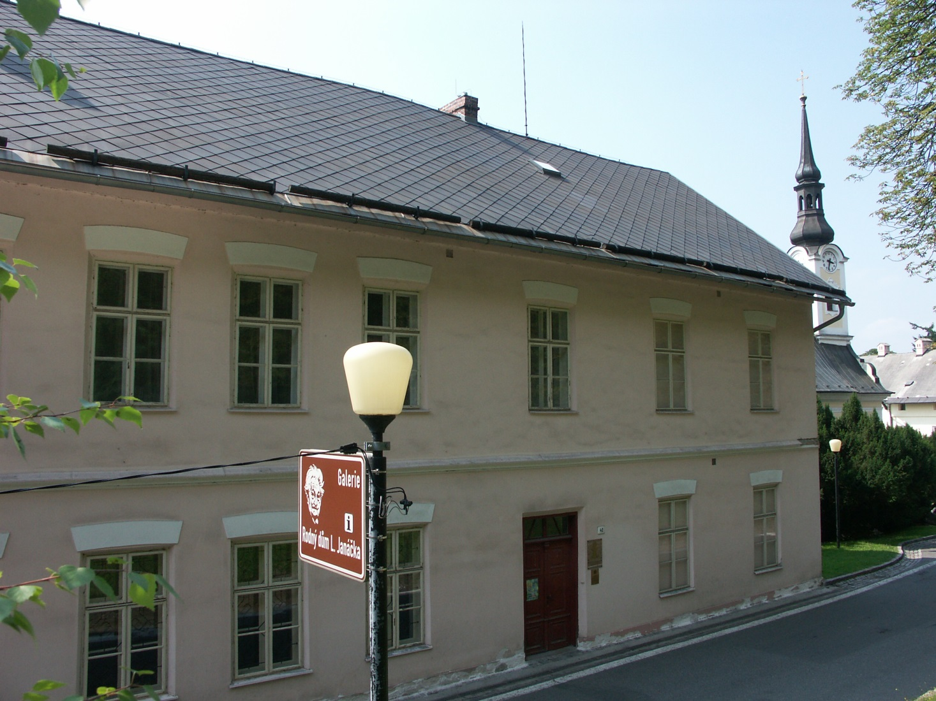
Rodný dům Janáčka v Hukvaldech
4

Slide 7
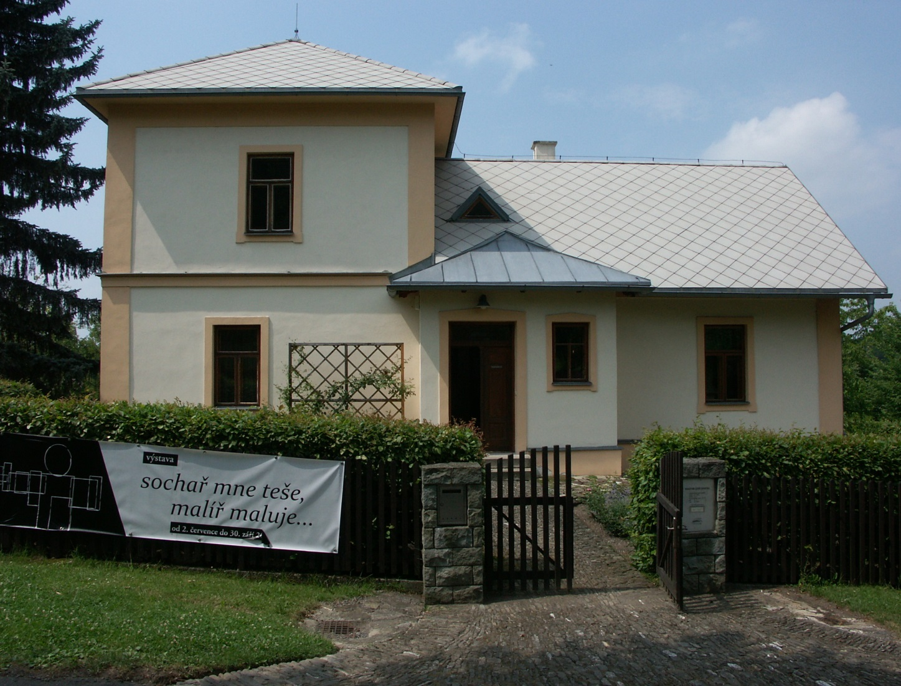
Památník Janáčka v Hukvaldech
5

Slide 8
JAKÉ MĚL JANÁČEK HUDEBNÍ VZDĚLÁNÍ?
JAKÁ ZÍSKAL OCENĚNÍ?
1865 zpěvák v brněnském klášteře → Pavel Křížkovský
učitelský ústav v Brně
varhanická škola v Praze
konzervatoř v Lipsku a ve Vídni
ocenění
Čestný doktorát Masarykovy university

Slide 9
JANÁČEK život
1871 svatba s 16letou Zdeňkou Schultzovou
děti Vladimír a Olga (†1903)
vztah z herečkou Gabrielou Preisovou
† 12. 8. 1928
pohřben v Brně na ústředním hřbitově
14

Slide 10
JAKÉ ZEMĚ JANÁČEK NAVŠTÍVIL?
navštívil třikrát RUSKO
tvůrce a předseda Ruského kroužku
vedl kursy ruštiny
zasáhl do příprav k všeruské výstavě v Petrohradě (1903)
dceru Olgu poslal na studia ruštiny ke svému bratru
Františkovi do Petrohradu
turné po ANGLII
9

Slide 11
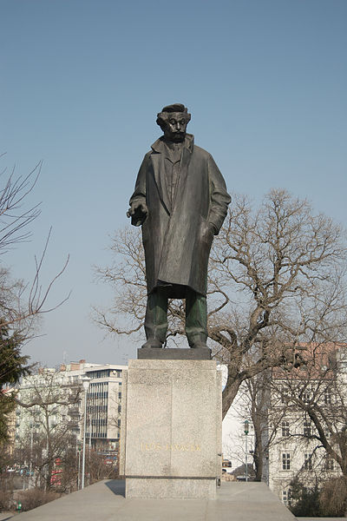
BRNO
sbormistr Svatopluku
dirigent Brněnské besedy
založil varhanickou školu
a brněnskou konzervatoř
redigoval Hudební listy
1947 Janáčkova
akademie múzických umění
Janáčkovo divadlo
Památník Leoše Janáčka v Brně
video 10.18-14.01
6

Slide 12
Festivaly
Festival Janáček Brno
Janáčkovo kvarteto
Janáčkova filharmonie Ostrava, 1954

Slide 13
POSLECH
po vyslechnutí skladby urči její název LÍSTEK ODVANUTÝ 4.23
doplň náladu, takt, tempo, dynamiku, tóninu, nástroj
název cyklu: PO ZAROSTLÉM CHODNÍČKU
vyber lašský tanec inspirovaný lidovou písní 19.05
Starodávný. Požehnaný. Dymák. Čeladenský. Pilky.
název celého díla: LAŠSKÉ TANCE
po vyslechnutí skladby urči její název SINFONIETTA
doplň náladu, tempo, dynamiku, instrumentaci

Slide 14
Vokální tvorba
Doplň jména spisovatelů, jejichž díla byla Janáčkovi předlohou
k napsání oper:
PŘÍHODY LIŠKY BYSTROUŠKY Rudolf Těsnohlídek
JEJÍ PASTORKYŇA Gabriela Preisová
VĚC MAKROPULOS Karel Čapek
VÝLETY PÁNĚ BROUČKOVY Svatopluk Čech
Z MRTVÉHO DOMU Fjodor Michijlovič Dostojevskij
KÁŤA KABANOVÁ Nikolaj Alexejevič Ostrovskij
GLAGOLSKÁ MŠE ve staroslověnštině

Slide 15
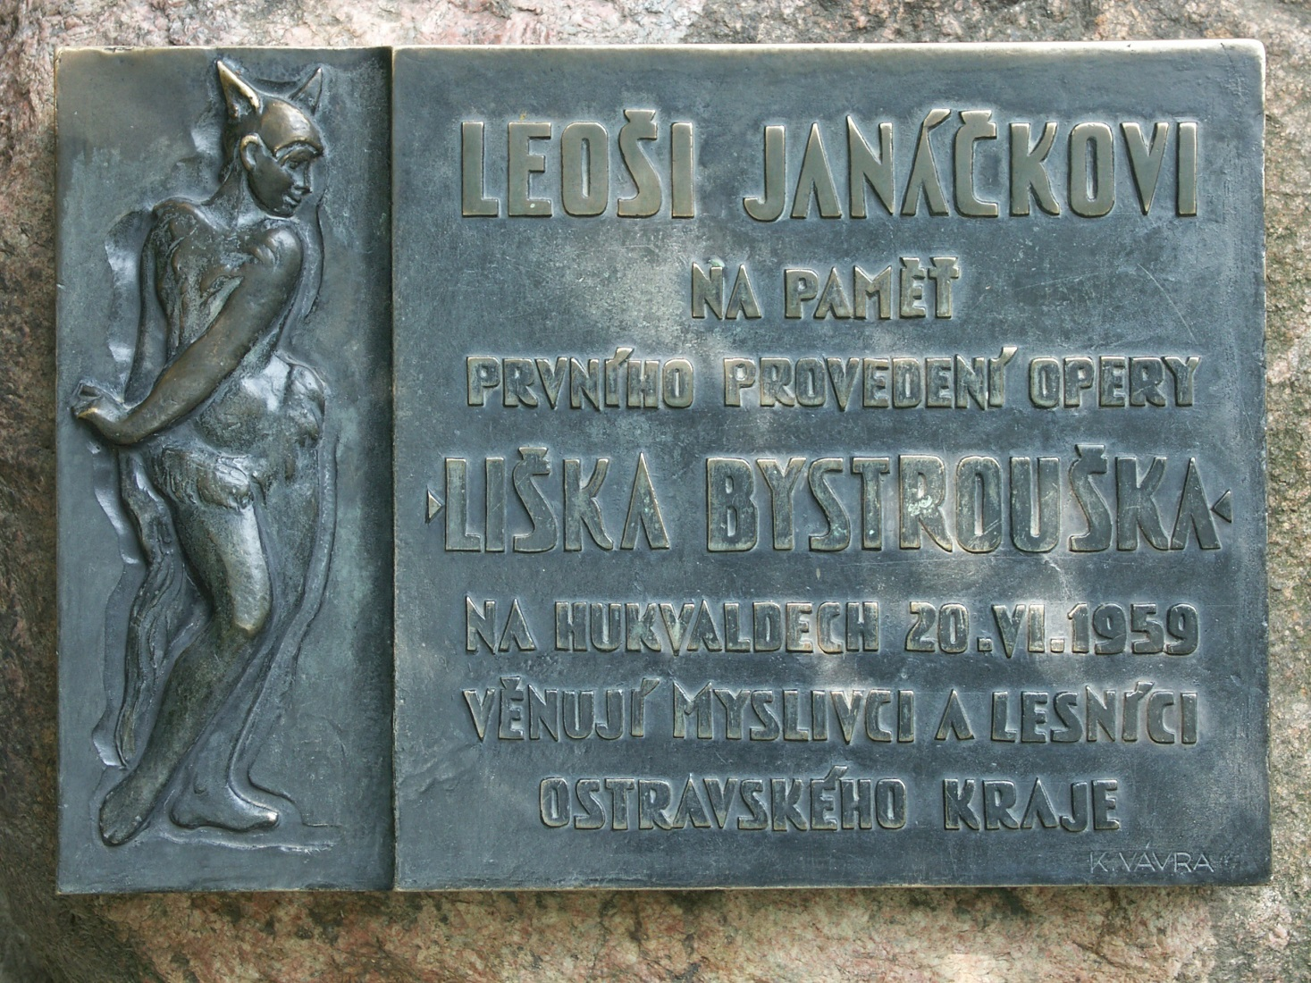
Příhody lišky Bystroušky
7

Slide 16
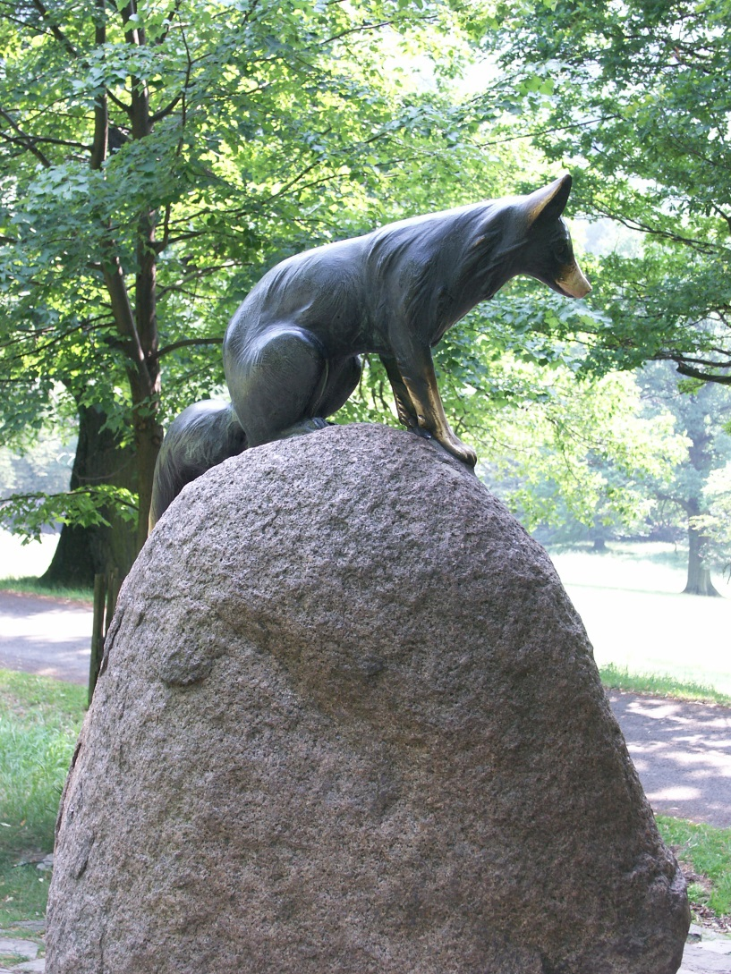
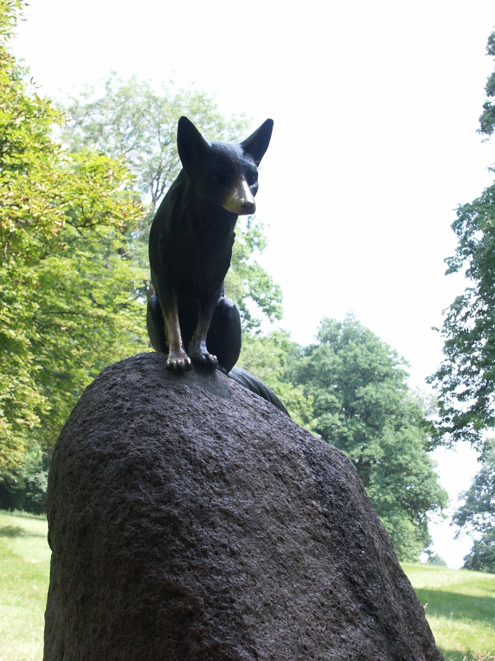
9
8

Slide 17
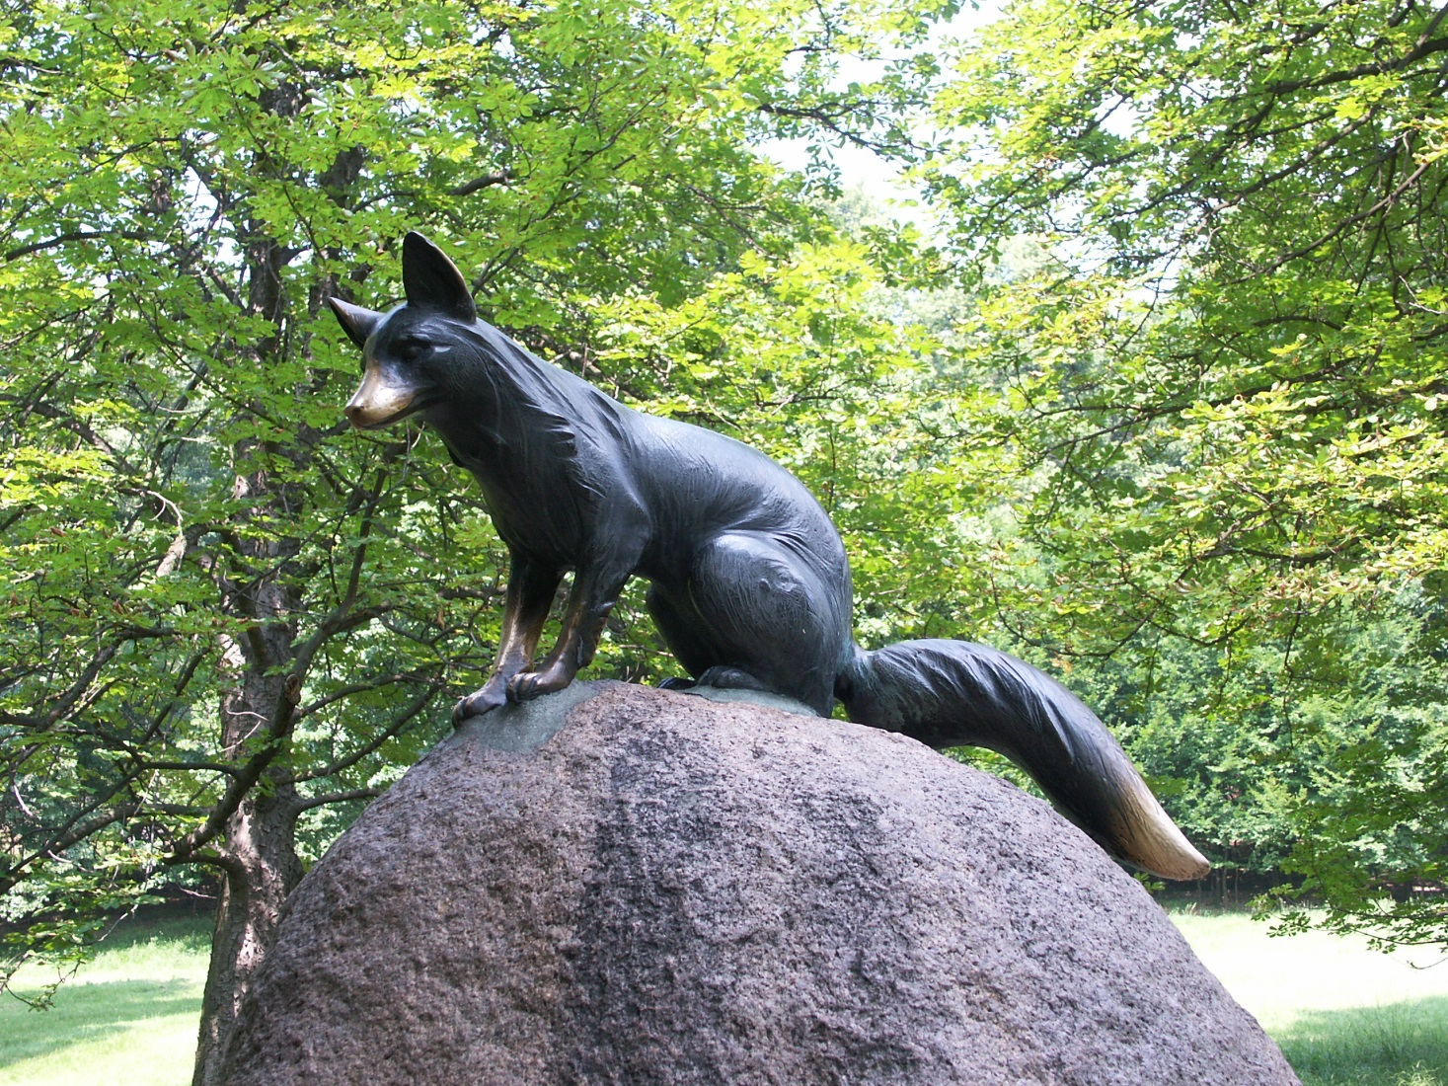
10

Slide 18
Citace obrázku
MAŇAS. Wikipedia.cz [online]. [cit. 6.2.2014]. Dostupný na WWW: http://commons.wikimedia.org/wiki/File:Leos_Janacek_relief.jpg
2.-5. Galerie autora
KIRK. Wikipedia.cz [online]. [cit. 6.2.2014]. Dostupný na WWW: http://commons.wikimedia.org/wiki/File:Mesto_Brno_-
_Janackova_socha_u_Janackova_divadla
7.-10. Galerie autora
Použité hypertextové odkazy jsou platné ke dni vytvoření díla.

